Slide 1
Способи та методи захисту
в різних мовах програмування
ІПЗ-31
Гурленко С.О.
Сваріч В.Ю.

Slide 2


Зміст
Безпечне кодування
Java
Javascript

Slide 3

Безпечне кодування
Безпечне кодування (програмування) — методика розробки програмного забезпечення, що запобігає випадковому впровадженню вразливостей і забезпечує стійкість до впливу шкідливих програм і несанкціонованого доступу. Баги і логічні помилки є основною причиною появи вразливостей програмного забезпечення.
Завдання безпечного програмування — захист даних користувача від крадіжки і псування, збереження контролю над системою. Небезпечна програма — потенційна мета для зловмисника, який може використовувати наявні уразливості для перегляду, зміни або видалення наявної інформації, впливу на роботу програм і сервісів (запуск або зупинка), впровадження шкідливого коду в систему.

Slide 4

Інформаційна система поділяється на фізичний і логічний рівень. Розуміння того, що саме має бути захищене від зовнішніх чинників, допомагає з найбільш ефективним вибором і застосуванням захисних заходів. Чітка межа між рівнями повинна визначатися політикою безпеки, яка регулює певний набір інформації та інформаційних технологій, що має фізичні кордони. Подальше ускладнення полягає в тому, що на одному комп'ютері або сервері може розміщуватися як загальнодоступна, так і конфіденційна інформація. В результаті кілька політик безпеки можуть застосовуватися до однієї машини або в межах однієї системи. Тому при розробці інформаційної системи кордону безпеки повинні враховуватися і описуватися у відповідній документації і політиках безпеки системи. Її розробники повинні вміти забезпечити безпеку системи при проектуванні, розробці, управлінні і конфігурації, інтеграції, правильно провести тестування.

Slide 5


Приклади вразливості Java
Вразливість(Простота декопіляції .class): використовуємо декомпілятори DJ Java Decompiler, JAD, Procyon, Fernflower, CFR і т.д
Вразливість(Обфускація коду): зловмисник все одно отримує Java код, багато змінні і функції зберігають свою оригінальну назву, декомпілятори частково деобфусціруют код
Вразливість(Байт-код): частина коду декомпілюються, Різні методи могут буті отрімані різнімі декомпіляторі, Інша частина может буті проаналізована в байт-коді
Захист: обфусціруем java-код
Захист: використання модифікації байт-коду
Захист:Використання динамічного завантаження класів з можливим шифруванням і поділом коду

Slide 6
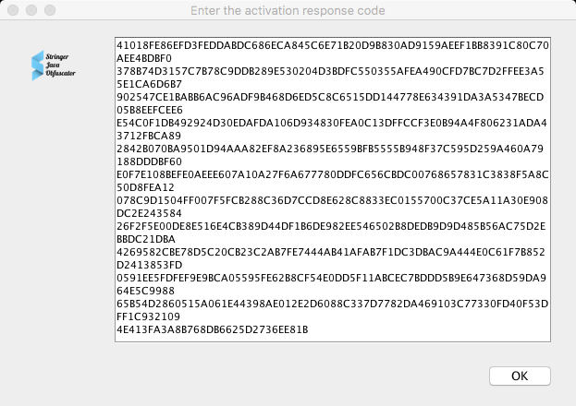
Захист Java-програм
Зазвичай, для захисту Java-програм використовуються обфускатор. Обфускатор дозволяють перейменувати класи, методи, змінні, змінити потік управління (контроль потоку) байт-коду. Ці функції вміють робити всі обфускатори, включаючи безкоштовні і платні.
Ціллю обфускації байт-кода є створення такого набору команд JVM, в якому не було б необхідності створювати коректний вихідний код на мові Java.
в даний час спостерігається «бум» троянів, які, використовуючи вразливості в JVM, проникають на комп'ютер користувача для здійснення своїх шкідливих дій, в найбільшою мірою по відношенню до програм, які працюють з фінансової та іншої цінної інформацією.

Slide 7

Javascript як захистити код
Отже, є кілька варіантів захисту коду:
Зробити обфускацію коду.
Використовувати криптор.
Використовувати веб-сокети.

Slide 8

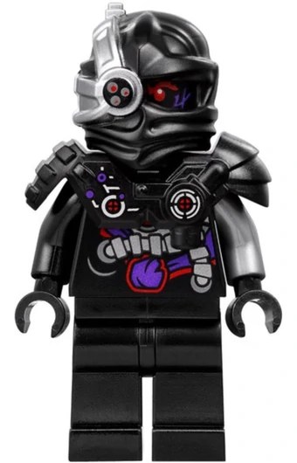

Кріптори
Криптор призводить код в нечитаний вид, використовуючи, як правило, base64 (що неминуче призводить до збільшення обсягу коду приблизно на 30%). Потім до отриманого результату додається так звана «сіль» - набір символів, який при розборі коду функцією-дешіфровщіків використовується в якості ключа. Ну а потім вся рядок коду зазвичай виконується через eval (). Проблема криптор в тому, що якщо зрозуміти принцип їх роботи, відсікти «сіль» і декодувати, то відразу стає доступний весь код в його початковому вигляді.

Slide 9
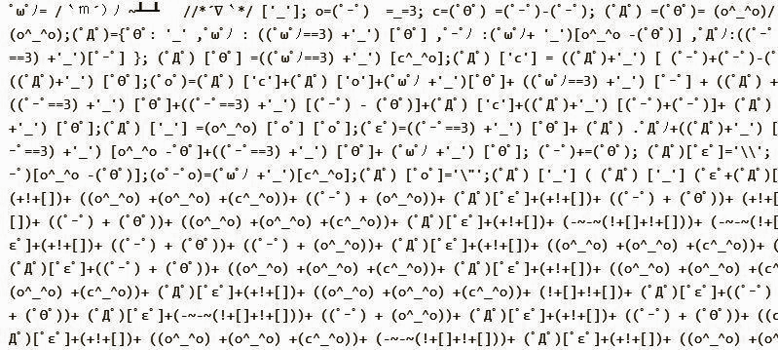
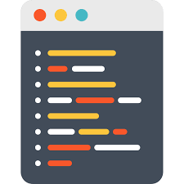
Обфускатор
Обфускатори ж змінюють сам код, вставляючи між операторами нечитабельним символи, змінюючи імена змінних і функцій на набір візуально незрозумілих символів. При цьому обсяг коду також сильно збільшується через вставки додаткового псевдокоду, а також заміни символів на hex, коли будь-які символи переводяться в їх hex-значення (наприклад, латинська буква 'e' може бути записана як '\ x65', причому це прекрасно інтерпретується будь-яким браузером).

Slide 10


Це далеко не всі рекомендації, які можна дати авторам програмного забезпечення, але їх виконання може утруднити злом програми. Бути може, цього буде достатньо для того, щоб зупинити початківця, але явно недостатньо для людини, який займається вивченням вихідного коду програм досить давно. У будь-якому випадку, яка б не була складна і заплутана захист - її можна зламати. Все питання в кваліфікації людини і часу. Ідеальний варіант - це коли злом програми коштує дорожче, ніж покупка легальної копії.

Slide 11
Дякуємо за увагу

